Slide 1
05 面向对象

Slide 2
本章目标
理解面向对象的思想
明确类与对象关系
掌握类的定义格式
掌握创建对象的格式，并访问类中的成员
理解对象的内存图
掌握局部变量和全局变量
理解private关键字的含义
说出this关键字的使用
理解构造函数的定义
封装思想定义一个标准的类

Slide 3
5.1面向对象思想

Slide 4
（1）面向对象的概念
Java 语言是一种面向对象的程序设计语言，而面向对象思想是一种程序设计思想
我们在面向对象思想的指引下，使用 Java语言去设计、开发计算机程序。
这里的对象泛指现实中一切事物，每种事物都具备自己的属性和行为。
面向对象思想就是在计算机程序设计过程中，参照现实中事物，将事物的属性特征、行为特征抽象出来，描述成计算机事件的设计思想。
它区别于面向过程思想，强调的是通过调用对象的行为来实现功能，而不是自己一步一步的去操作实现。

Slide 5
（1）面向对象的概念
面向对象思想是一种更符合我们思考习惯的思想，它可以将复杂的事情简单化，并将我们从执行者变成了指挥者。
面向对象的语言中，包含了三大基本特征：
封装
继承
多态。

Slide 6
（2）类和对象
什么是类
类：是一组相关属性和行为的集合，可以看成一类事物的模版，使用事物的属性和行为特征来描述该类事物
属性：就是该事物的状态信息
行为：就是该事物能够做什么

Slide 7
（2）类和对象
什么是对象
对象是一类事物的具体体现。
对象是类的一个实例，必须具备该事物的属性和行为

Slide 8
（2）类和对象
类和对象的关系
类是对一类事物的描述，是抽象的。
对象是一类事物的实例，是具体的。
类是对象的模版，对象是类的实体。

Slide 9
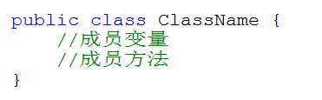
（3）类的定义
类的定义
定义类：就是定义类的成员，包括成员变量和成员方法
成员变量：在类中方法外定义的变量
成员方法：在类中定义的方法，去掉static

Slide 10
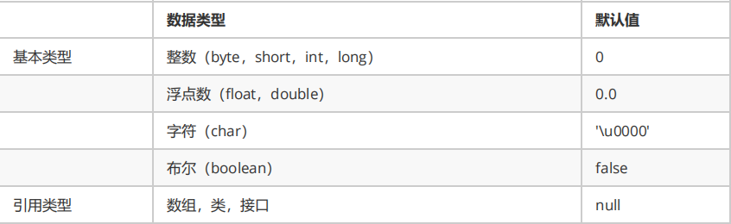
（4）对象的使用
对象的使用格式
类名 对象名=new 类名
使用对象访问类中的成员方
对象.属性
对象.成员方法()
成员变量的默认值

Slide 11
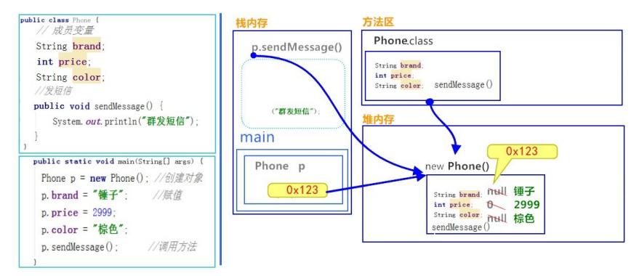
（5）对象的内存图
一个对象调用一个方法内存图

Slide 12
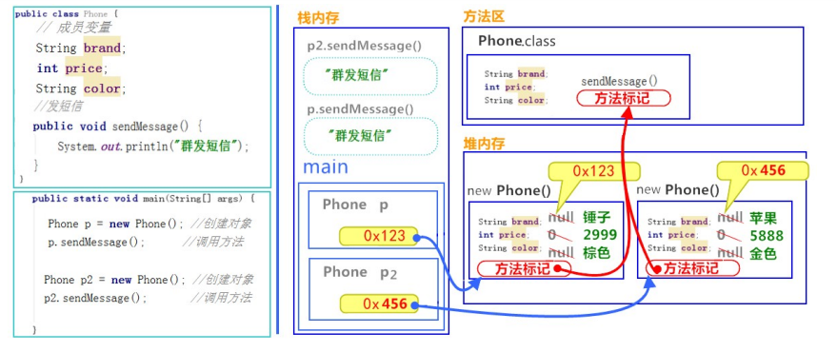
（5）对象的内存图
两个对象调用同一个方法内存图

Slide 13
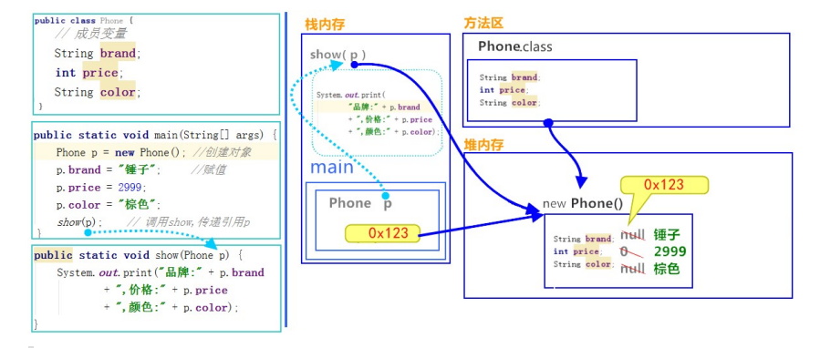
（5）对象的内存图
一个引用作为参数传递到方法中内存图

Slide 14
（6）成员变量和局部变量
变量定义的位置不同，决定变量的类型不同
在类中的位置定义
成员变量： 在类中方法外定义
局部变量： 方法中或者方法声明上（形参）
作用域
成员变量： 类中
局部变量： 方法中

Slide 15
（6）成员变量和局部变量
初始值
成员变量： 有默认值
局部变量： 没有默认值，必须先定义，后赋值，再调用
内存位置
成员变量： 堆内存
局部变量： 栈内存
生命周期
成员变量： 随着对象的创建存在，随着对象的消失而消失
局部变量： 随着方法的调用而存在，随着方法的调用完毕而消失

Slide 16
5.2 构造函数

Slide 17
（1）封装的概念
面向对象编程语言是对客观世界的模拟，客观世界中成员变量都是隐藏在对象内部，外界无法直接操作和修改。
封装可以被认为是一个屏障，防止该类的代码和数据被其他类随意访问
要访问该类的数据，必须通过指定的方式
适当的封装可以是代码更容易理解与维护，也加强了代码的安全
原则
将属性隐藏以来，提供公共方法对其访问

Slide 18
（1）封装的步骤
使用private关键字来修饰成员变量
对需要访问的成员变量，提供对应的一个set和get方法
private关键字的含义：
private是一个权限修饰词，代表最小权限
可以修饰成员变量和方法
被private修饰后的成员变量和方法，只能在本类中才能访问
private 的使用格式
private 数据类型 变量名

Slide 19
（2）this关键字
this的含义
this代表所在类的当前对象的引用（地址值），即对象自己的引用
this的使用格式：
this.成员变量
this.成员方法()

Slide 20
（3）构造函数
构造函数的定义格式
修饰词 构造函数名(参数列表){//方法体}

Slide 21
（4）标准的javabean
JavaBean是java语言编写类的一种标准规范
符合JavaBean的类，要求类必须是具体的和公共的，并且具有无参数的构造函数，提供用于操作成员变量的set和get方法

